Slide 1
CH 05
第5章
成本利润分析与规模经济
管理经济学
吴德庆 王保林 马月才（第7版）
五级精细化教学 · 随课本全景课件
- 第1节 重要的成本概念（相关/机会/增量/沉没/边际/平均等八大成本）
- 第2节 成本函数（短期成本族对偶推导、长期LAC包络线与MES）
- 第3节 规模经济和范围经济（协同效应测度与丰田精益生产案例）
- 第4节 贡献分析法及其应用（低价订单/亏损停产/自制外购/瓶颈分配）
- 第5节 盈亏平衡分析与目标利润规划（CVP本量利图解与代数模型）
- 第6节 经营杠杆率与企业风险（DOL公式推导与重轻资产模式权衡）
- 本章复习思考题与作业题精解（严格对标课本习题）

Slide 2
本章概览
【第5章】成本利润分析与规模经济 知识架构与五层逻辑体系
01
02
03
04
01 八大决策成本体系
02 成本函数与包络曲线
03 范围经济与丰田案例
04 贡献分析与经营杠杆
- 机会成本 vs 会计账面成本
- 增量成本 vs 沉没历史成本
- 相关成本 vs 非相关成本
- 边际成本 vs 平均变动成本
- 生产函数与成本函数对偶
- 短期成本曲线族与停产关门点
- 长期LAC包络线与规模经济
- 最小有效规模 MES 测定
- 范围经济：共享研发与渠道
- 协同公式：C(Q1,Q2)<C1+C2
- 丰田精益 JIT 柔性生产
- 拉动看板与零库存革命
- 边际贡献法四大决策场景
- 盈亏平衡点 Q0 = F / (P-V)
- 安全边际率与抗风险能力
- DOL 经营杠杆与重轻资产权衡
核心逻辑：成本分析是企业微观决策的核心支柱，从会计成本走向经济决策成本，运用贡献分析与经营杠杆实现科学利润管控。
管理经济学（第7版·吴德庆）· 五级精细化教学课件
2

Slide 3
第1节
重要的成本概念
系统辨析管理经济学八大核心成本概念，掌握决策导向的成本分类逻辑与应用场景。
第5章 成本利润分析与规模经济 · 权威教材精细化教学架构

Slide 4
第1节 重要的成本概念
一、机会成本 vs 会计成本 & 相关成本 vs 非相关成本
1. 机会成本（Opportunity Cost）vs 会计成本（Accounting Cost）
2. 相关成本（Relevant Cost）vs 非相关成本（Irrelevant Cost）
（1）会计成本（历史成本）：财务会计账簿上真实记录的、已经发生的实际货币支出（属于过去时）。
（2）机会成本（经济成本）：将稀缺资源用于某种特定用途时所放弃的、在其他所有可能替代用途中所能获得的最大净收益。
（3）决策准则：所有管理经济决策必须无条件以机会成本为唯一衡量依据！
（1）相关成本：与特定备选决策方案直接紧密关联、在不同备选方案之间存在显著数值差异的未来成本（如增量材料、专用工装）。
（2）非相关成本：无论决策者选择方案 A 还是方案 B 都必然发生、金额完全相同的不受方案影响的成本（如既有厂房折旧、行政管理费）。
★ 核心要点：正确识别相关成本并剔除非相关成本，是管理会计与决策分析的第一准则。
管理经济学（第7版·吴德庆）· 五级精细化教学课件
4

Slide 5
第1节 重要的成本概念
二、增量成本 vs 沉没成本 & 边际成本 vs 平均成本
1. 增量成本（Incremental Cost）vs 沉没成本（Sunk Cost）
2. 边际成本（Marginal Cost）vs 平均成本（Average Cost）
（1）增量成本：由于采纳某项特定管理决策而引起的未来总成本的增加额（Δ TC = TC₂ - TC₁）。
（2）沉没成本（覆水难收）：过去已经发生且无法通过当前或未来的任何决策予以改变回收的支出（如前期研发费、已报废非通用模具）。
（3）决策黄金法则：'沉没成本不是成本！'——决策时必须坚决将其归零剔除，严防'沉没成本谬误'！
（1）边际成本 (MC)：每增加产出 1 单位产品所引起的总成本增量（MC = dTC/dQ），用于决定最优产量。
（2）平均成本 (AC)：单位产品的分摊总成本（AC = TC/Q），用于核算单位盈利水平与收支平衡。
★ 核心要点：沉没成本属于过去，增量成本属于未来；边际成本指导微观产量，平均成本指示盈亏底线。
管理经济学（第7版·吴德庆）· 五级精细化教学课件
5

Slide 6
第2节
成本函数（Cost Functions）
推导生产与成本的微积分对偶关系，解析短期成本曲线族形态与长期 LAC 包络线构建。
第5章 成本利润分析与规模经济 · 权威教材精细化教学架构

Slide 7
第2节 成本函数
一、生产函数与成本函数的对偶推导关系
1. 短期边际成本与边际产量的对偶反向关系
2. 短期平均变动成本与平均产量的对偶反向关系
（1）短期总变动成本公式：TVC = w · L (w 为劳动工资率，L 为劳动投入量)
（2）边际成本微分展开：MC = dTVC / dQ = w · dL / dQ = w · 1 / (dQ/dL) = w / MP_L
（3）对偶反向定理：当边际产量 MP_L 达到最高顶点时，边际成本 MC 恰好达到最低谷底！MP_L 上升 ⇔ MC 下降；MP_L 递减 ⇔ MC 递增！
（1）平均变动成本展开：AVC = TVC / Q = (w · L) / Q = (w) / (Q/L) = w / AP_L
（2）对偶定理：当平均产量 AP_L 达到最大值时，平均变动成本 AVC 达到最小值！
（3）技术决定成本：企业的成本曲线形态完全是由其底层的生产函数技术效率客观决定的！
★ 核心要点：成本函数的 U 型特征是短期生产要素边际报酬递减规律在成本领域的镜像映射。
管理经济学（第7版·吴德庆）· 五级精细化教学课件
7

Slide 8
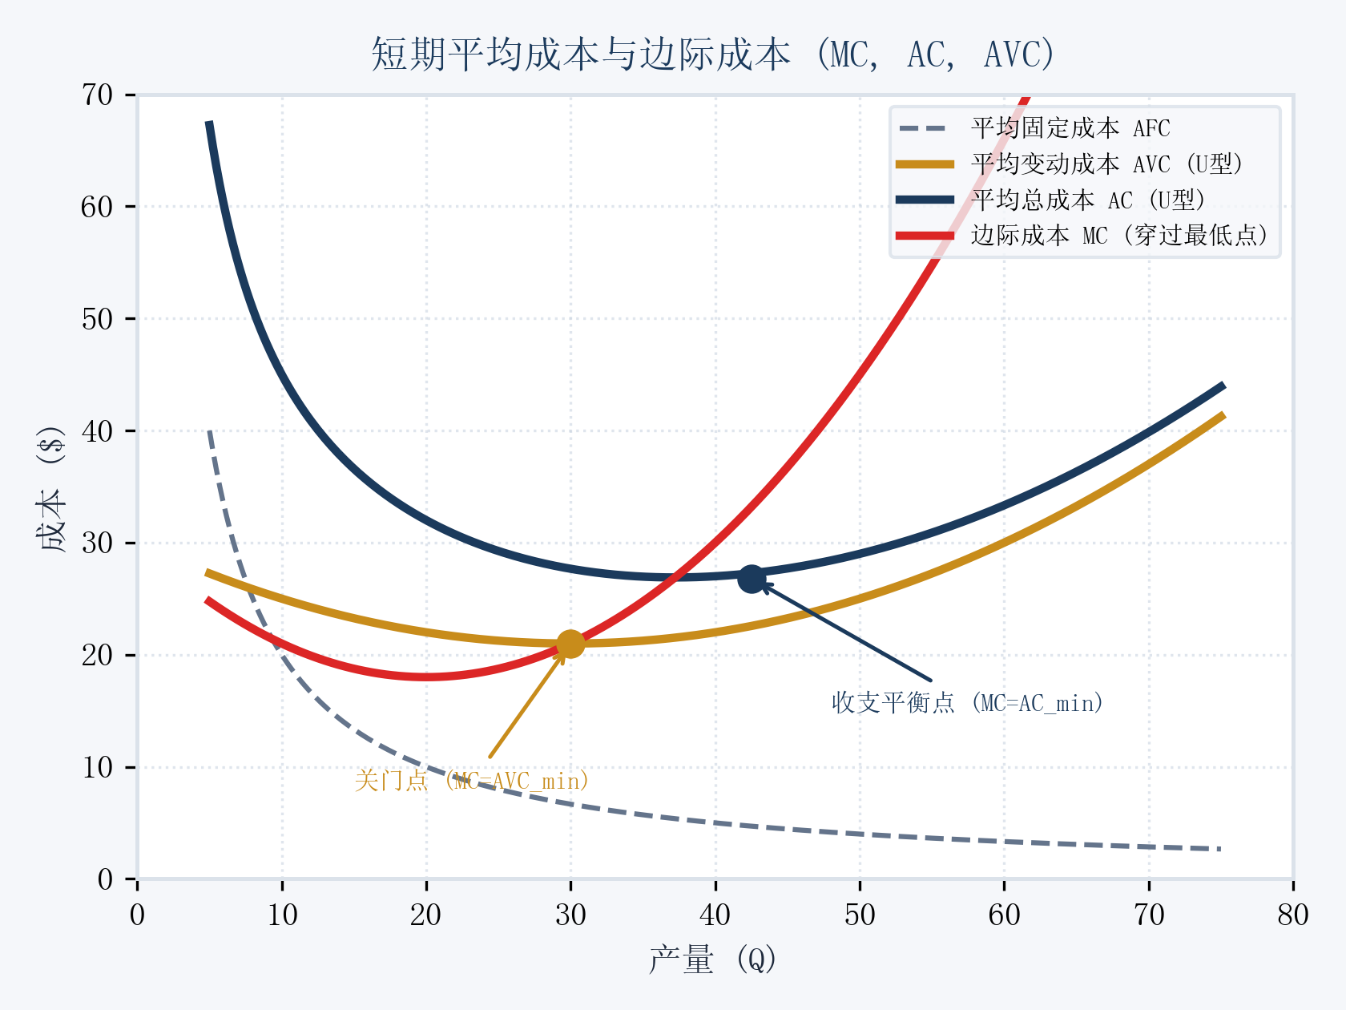
第2节 成本函数
二、短期成本曲线族与停产关门点严格证明
短期成本曲线几何关系与关键临界点
（1）MC 穿过两线最低点：边际成本 MC 曲线自下而上必然精准穿过平均成本 AC 的最低点（收支平衡点）与平均变动成本 AVC 的最低点（停产关门点）。
（2）收支平衡点（P = AC_min）：价格等于最低平均成本，企业经济利润为零，但获得正常利润，企业长期生存。
（3）停产关门点（P = AVC_min）：若市场价格 P < AVC_min，销售收入连变动成本都无法弥补，生产越多亏损越大，企业必须立即停工关门！
（4）短期亏损继续生产区间（AVC_min < P < AC_min）：虽然亏损，但价格高于 AVC，在弥补完全部变动成本后仍有剩余用于冲抵部分固定成本，继续生产优于关门！
★ 理论精要：停产关门点法则彻底打破了'亏损就必须关门'的传统财务误区，是企业在行业严冬中自救的科学准则。
管理经济学（第7版·吴德庆）· 五级精细化教学课件
8

Slide 9
第2节 成本函数
三、长期平均成本（LAC）包络线构建与 U 型成因
1. 长期平均成本（LAC）包络线构建原理
2. 长期 LAC 曲线呈 U 型的深层成因
（1）长期所有要素可变：在长期中，企业可以自由调整工厂规模与全部设备投入。
（2）包络线定义：LAC 曲线是无数条代表不同工厂规模的短期平均成本（SAC）曲线的下包络线（Envelope Curve）。
（3）切点性质：除了在 LAC 曲线的最低点处与最优 SAC 曲线的最低点相切外，LAC 在下降段与 SAC 的下降段相切，在上升段与 SAC 的上升段相切。
（1）下降阶段（规模经济）：随着规模扩大，技术装备尺度效应、专业化分工与大宗采购红利释放，LAC 持续下降。
（2）底部平坦段（规模报酬不变）：达到最低有效规模（MES），企业进入最佳效率平台期。
（3）上升阶段（规模不经济）：超大规模导致管理层级臃肿、官僚主义蔓延、协调沟通成本指数级爆发，推动 LAC 掉头向上。
★ 核心要点：长期 LAC 曲线描绘了企业在不同扩张阶段的理论最低生产成本轨迹，是长期产能规划的基石。
管理经济学（第7版·吴德庆）· 五级精细化教学课件
9

Slide 10
第3节
规模经济和范围经济
解析规模经济与最小有效规模（MES），探讨范围经济协同公式与丰田准时制精益生产。
第5章 成本利润分析与规模经济 · 权威教材精细化教学架构

Slide 11
第3节 规模经济和范围经济
一、范围经济数理定义、协同效应与丰田精益生产
1. 范围经济（Economies of Scope）数理定义与判定
2. 案例5-1：丰田准时制（JIT）与精益柔性生产
（1）概念界定：单一企业联合生产两种或多种产品所耗费的总成本，显著低于分别由独立企业单独生产这些产品所耗费的成本总和。
（2）数学判定公式：C(Q₁, Q₂) < C(Q₁, 0) + C(0, Q₂) ⇒ SC = (C(Q₁,0) + C(0,Q₂) - C(Q₁,Q₂)) / (C(Q₁,Q₂)) > 0
（3）三大核心成因：① 共享研发与专利资产；② 共享全球销售分销网络与品牌声誉；③ 生产副产品与原材料多重综合利用。
（1）传统福特制规模经济局限：大批量单一车型生产造成海量零部件与成品库存积压。
（2）丰田精益创新：通过快速换模技术（SMED）、拉动式看板系统与零缺陷管理，在同一条装配线上实现多车型小批量混流共线生产。
（3）管理启示：丰田模式将规模经济与范围经济在现代智能制造中完美熔铸于一体。
★ 核心要点：范围经济为现代大型企业的多元化战略、平台化生态与共线柔性制造提供了强大的成本协同逻辑。
管理经济学（第7版·吴德庆）· 五级精细化教学课件
11

Slide 12
第4节
贡献分析法及其应用
精讲边际贡献概念，演练追加低价订单、亏损产品停产、零部件自制外购与瓶颈资源分配四大场景。
第5章 成本利润分析与规模经济 · 权威教材精细化教学架构

Slide 13
第4节 贡献分析法及其应用
一、边际贡献基本原理与四大决策场景（上）
1. 边际贡献（Contribution Margin）原理
2. 场景一：接受追加低价订单决策（例5-1）
（1）单位边际贡献：cm = P - V (P 为单价, V 为单位变动成本)
（2）总边际贡献：TCM = TR - TVC = (P - V) · Q
（3）边际贡献率：CMR = (P - V) / P = TCM / TR
（4）利润生成公式：π = TCM - F (边际贡献首先用于补偿全部固定成本 F，剩余部分即为企业纯利润！)
（1）决策准则：在企业拥有富余闲置产能、且不影响正常市场正价的严格前提下：只要客户出价 P > 单位变动成本 V（即 cm > 0），就应当果断接单！
（2）例5-1 演算：正常售价 100元，单位成本 80元（固定30+变动50）。外商出价 60元 订购 1000件。因出价 60 > 50，产生增量边际贡献 (60-50)×1000 = +10000元，接单增加利润 1万元！
★ 核心要点：贡献分析法彻底颠覆了孤立看完全成本的局限，是企业在产能富余时抓取增量现金流的利器。
管理经济学（第7版·吴德庆）· 五级精细化教学课件
13

Slide 14
第4节 贡献分析法及其应用
二、亏损产品停产决策与自制外购/瓶颈分配（下）
1. 场景二：亏损产品是否应当停产决策（例5-2）
2. 场景三 & 四：自制外购与瓶颈资源分配（例5-3/5-4）
（1）决策误区：财务报表显示某产品净亏损 5 万元，管理层往往倾向于立即停产淘汰该产品。
（2）科学决策准则：只要该亏损产品的销售收入大于其自身的变动成本（即 cm = P - V > 0），就绝不能轻易停产！
（3）机理：停产该产品后，其原本分摊的共同固定成本（如厂房折旧）不会消失，将转移分摊给其他正常产品，反而导致企业总利润下降！
（1）零部件自制 vs 外购：在有闲置产能时，比较外购单价 P_buy 与自制单位变动成本 V_make（若 V_make < P_buy 则自制）。
（2）受约束瓶颈资源分配：按单位瓶颈资源所能创造的边际贡献（cm / 瓶颈工时）降序排序排产。
★ 核心要点：贡献分析法以增量现金流为导向，有效避免了因会计费用机械分摊而导致的错误停产杀伤。
管理经济学（第7版·吴德庆）· 五级精细化教学课件
14

Slide 15
第5 & 6节
盈亏平衡分析与经营杠杆率（DOL）
建立本量利（CVP）图解与代数模型，掌握安全边际测算，解析经营杠杆与重轻资产风险权衡。
第5章 成本利润分析与规模经济 · 权威教材精细化教学架构

Slide 16
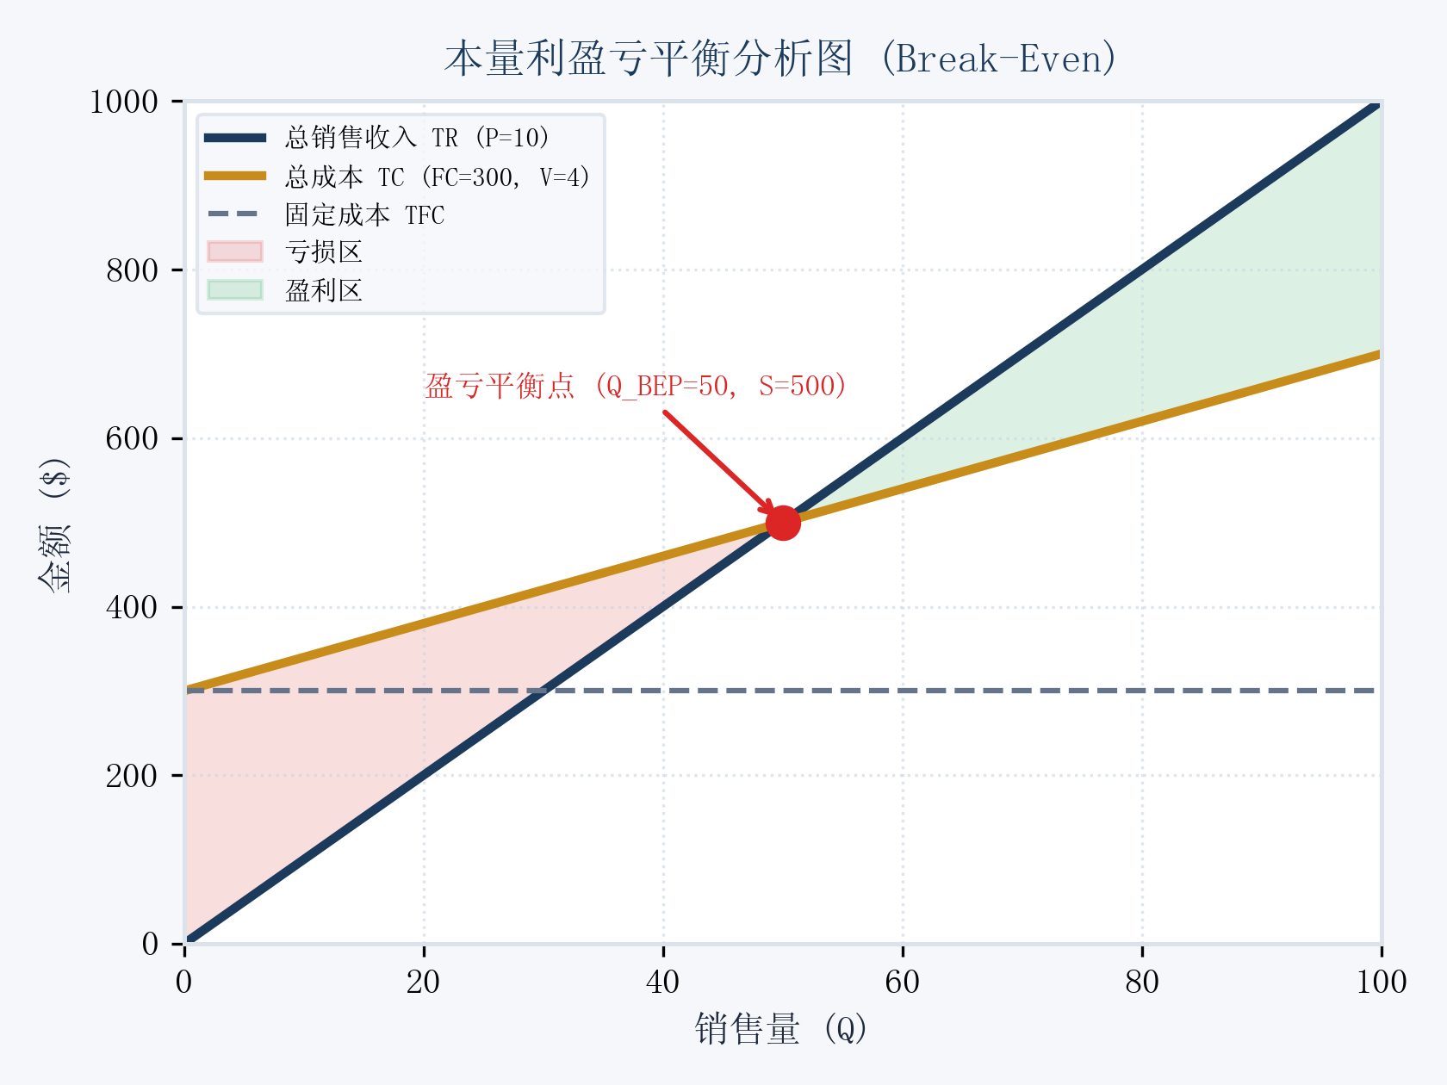
第5节 盈亏平衡分析与目标利润规划
一、本量利（CVP）盈亏平衡模型与代数求解
盈亏平衡保本点与目标利润公式
（1）保本产销量公式 (BEP)：Q₀ = (F) / (P - V) = F / cm (总收益 TR 恰好等于总成本 TC，利润为 0)
（2）保本销售额公式：S₀ = P · Q₀ = F / CMR = (F) / ((P - V)/P)
（3）目标利润产销量规划公式：Q* = (F + π*) / (P - V) (π* 为企业预设税前目标利润)
（4）目标税后净利润规划：Q* = (F + π_net* / (1 - T)) / (P - V) (T: 企业所得税率)
★ 理论精要：盈亏平衡分析是企业测算投资安全底线、制定销售指标与预算规划最基础且不可或缺的模型。
管理经济学（第7版·吴德庆）· 五级精细化教学课件
16

Slide 17
第5节 盈亏平衡分析与目标利润规划
二、安全边际与企业经营抗风险能力评估
1. 安全边际（Margin of Safety）量化指标体系
2. 经营安全性国际评价标准与利润转化
（1）安全边际量：MS_Q = 正常（或预算）实际销售量 Q - 盈亏平衡保本销售量 Q₀
（2）安全边际额：MS_S = 正常（或预算）实际销售额 S - 盈亏平衡保本销售额 S₀
（3）安全边际率（MSR）：MSR = MS_Q / Q × 100% = (Q - Q₀) / Q × 100%
（1）安全性量化分级：
• MSR > 40%：极安全（护城河深厚）；30% ~ 40%：安全稳健；
• 20% ~ 30%：较安全；10% ~ 20%：值得警惕；< 10%：极度危险（微小下滑即陷入亏损）。
（2）销售利润率与安全边际率的奇妙联立：销售利润率 = (π) / TR = 安全边际率 (MSR) × 边际贡献率 (CMR)
★ 核心要点：安全边际率度量了企业在不发生亏损的前提下所能承受的最大销售下滑幅度，是企业抗风险能力的温度计。
管理经济学（第7版·吴德庆）· 五级精细化教学课件
17

Slide 18
第6节 经营杠杆率与企业风险
一、经营杠杆率（DOL）公式数学推导与经济本质
1. 经营杠杆率（Degree of Operating Leverage）严格推导
2. 固定成本的杠杆放大倍数机理
（1）DOL 经济定义：企业息税前利润（EBIT）变动百分比与销售量变动百分比的比率。
（2）微分代数展开：DOL = (Δ π / π) / (Δ Q / Q) = (dπ) / dQ · (Q) / (π) = (P - V) · (Q) / ((P - V)Q - F)
（3）DOL 黄金计算公式：DOL = (TCM) / (π) = ((P - V)Q) / ((P - V)Q - F) = (基期总边际贡献) / (基期息税前利润)
（4）安全边际率倒数定理：DOL = 1 / MSR (经营杠杆率恒等于安全边际率的倒数！)
（1）无固定成本 (F=0)：DOL = 1，利润增长与销售增长完全同比例。
（2）存在固定成本 (F>0)：DOL > 1，固定成本的存在如同一根杠杆支点，使得销售量的微小增长被放大为利润的倍数爆发增长！
★ 核心要点：经营杠杆是固定资产与研发重投入在带来高利润弹性的同时引入经营风险的双刃剑。
管理经济学（第7版·吴德庆）· 五级精细化教学课件
18

Slide 19
第6节 经营杠杆率与企业风险
二、重资产 vs 轻资产商业模式的经营风险权衡
1. 重资产模式（高固定成本 F，低单位变动成本 V）
2. 轻资产模式（低固定成本 F，高单位变动成本 V）
（1）财务特征：盈亏平衡点 Q₀ 极高，但边际贡献率 CMR 极高，DOL 极大。
（2）繁荣期：一旦跨过高昂的保本点，新增收入几乎全部转化为暴利（如半导体晶圆代工、重工制造、航空高铁）。
（3）萧条期：固定折旧刚性支出无法压缩，销售下滑引发利润断崖式雪崩与巨额亏损。
（1）财务特征：生产外包、设备租赁，F 极低，保本点 Q₀ 极低，DOL 接近 1。
（2）稳健抗周期：市场萧条时可通过减少外包迅速砍掉变动成本，抗风险生存能力极强。
（3）商业权衡：企业在行业成长期可采用重资产构筑规模壁垒，在成熟动荡期应转向轻资产提升组织敏捷度。
★ 核心要点：商业模式设计的核心在于根据自身风险偏好与行业生命周期，在重资产高杠杆与轻资产高韧性之间取得最优平衡。
管理经济学（第7版·吴德庆）· 五级精细化教学课件
19

Slide 20
第5节 贡献分析法与量本利分析
二、限制性生产要素优化分配模型（例5-9 瓶颈工时）
1. 限制性资源（瓶颈 Constraint）决策法则
2. 例5-9：甲乙多产品机床工时分配算例
（1）多产品决策陷阱：当关键设备机床工时或熟练工工时受限时，不能简单按单件产品利润大小排序，否则会导致总利润受损！
（2）黄金优选指标：单位限制资源边际贡献 = (单件产品边际贡献 (P - V)) / (单件产品消耗的限制资源量 t)。
（3）决策准则：优先生产单位瓶颈资源创造边际贡献最高的产品，直至该产品全部市场需求满足或资源耗尽！
（1）甲产品：单件售价 100 元，变动成本 60 元（单件贡献 40 元），消耗机床 2 小时 ⇒ 单位工时边际贡献 = 40/2 = 20 元/小时。
（2）乙产品：单件售价 80 元，变动成本 50 元（单件贡献 30 元），消耗机床 1 小时 ⇒ 单位工时边际贡献 = 30/1 = 30 元/小时！
（3）排产决策：乙产品单件利润虽低，但周转极快，单位工时产出 30元 > 甲产品 20元 ⇒ 必须 100% 优先排产乙产品！
★ 核心要点：限制资源优化分配是精益生产与约束理论（TOC）的核心算法，实现企业瓶颈产出最大化。
管理经济学（第7版·吴德庆）· 五级精细化教学课件
20

Slide 21
本章复习
【第5章】成本利润分析与规模经济 全章核心要点串讲与决策指南
八大决策成本体系
成本函数与包络曲线
范围经济与精益生产
贡献分析与经营杠杆
- 机会成本是一切微观经济决策的最高准绳
- 沉没成本是历史既成事实，严禁计入决策
- 增量成本与相关成本指导未来方案优选
- 边际成本与平均变动成本界定关门底线
- MC=w/MPL 揭示生产与成本对偶反向律
- P < AVC_min 触发短期停产关门法则
- 长期 LAC 包络线下包无数条短期 SAC
- 规模经济与 MES 决定最佳工厂规模
- 范围经济源于研发/渠道/副产品共享
- 协同公式：C(Q1,Q2) < C(Q1,0) + C(0,Q2)
- 丰田 JIT 精益消除一切库存浪费
- 柔性共线制造兼顾规模与多样化
- 边际贡献法科学指导四大特殊经营场景
- CVP 模型精准测定保本点 Q0 与目标利润
- 安全边际率 MSR 测度企业抗风险韧性
- DOL 杠杆放大效应要求审慎平衡重轻资产
★ 战略结语：成本不仅是会计账目上的扣除项，更是企业战略资源的配置效率刻度。掌握经济成本与杠杆规律，方能打赢现代产业成本战。
管理经济学（第7版·吴德庆）· 五级精细化教学课件
21

Slide 22
课后思考与习题
【第5章】课后复习思考题与作业题精选（对标课本）
课后复习思考题与 MBA 讨论案例（严格对应课本习题）
1.【思考题1】什么是机会成本？为什么在企业决策中必须使用机会成本而不是会计成本？
2.【思考题2】为什么当市场价格低于平均变动成本的最低点（P < AVC_min）时，企业必须立即停产？在 AVC_min < P < AC_min 区间企业为什么应当继续生产？
3.【思考题3】什么是范围经济？它产生的主要原因有哪些？试举一例说明企业如何通过范围经济获取竞争优势。
4.【思考题4】简述贡献分析法的基本原理。在企业面临闲置产能时，为什么只要客户出价高于单位变动成本就可以接受追加订货？
5.【思考题5】什么是经营杠杆率（DOL）？为什么固定成本越高的企业，其经营杠杆率越大？如何权衡重资产与轻资产模式的风险？
6.【作业题1】某工厂生产某种零件，年固定成本 40 万元，单位变动成本 30 元，售价 50 元。求：（1）盈亏平衡保本产销量及保本额；（2）若目标利润为 20 万元，产销量应达到多少？（3）若年实际销售量为 3 万件，求安全边际率及经营杠杆率 DOL。
7.【作业题2】某公司生产 A、B 两种产品。A 产品单价 100 元，单位变动成本 60 元；B 产品单价 80 元，单位变动成本 30 元。生产 A 产品需占用专用机床 2 小时，生产 B 产品需占用 1 小时。若机床总工时受限，应优先安排生产哪种产品？
管理经济学（第7版·吴德庆）· 五级精细化教学课件
22

